Slide 1
Дифференциация звуков Ч-Щ
Гарькова Юлия Петровна,
учитель-дефектолог

Slide 2
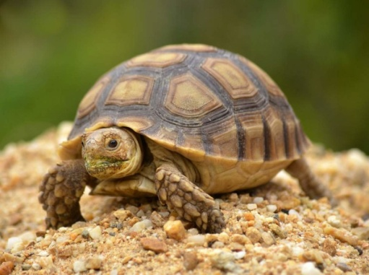
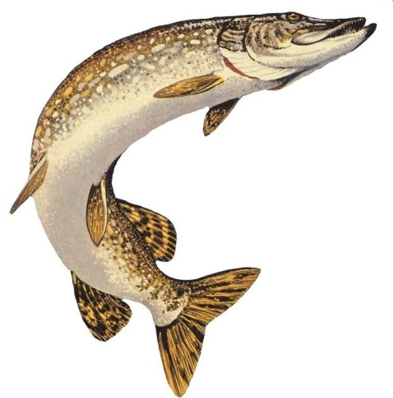
Отгадай загадки
Может плавать в океане,
Может ползать по саванне,
Панцирь в клетку, как рубаха…
Кто же это?....
У неё во рту пила.
Под водой она жила.
Всех пугала, всех глотала,
А теперь – в котёл попала…
Какой звук в начале слова?

Slide 3
Прочитай слоги.
ЩУ - ЧО
ОЧИ - ОЩО
ЧА - ЩА
УЧИ - ОЩА
ЧУ - ЩУ
АЩИ - ЧЕ

Slide 4
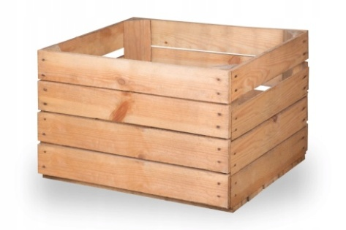
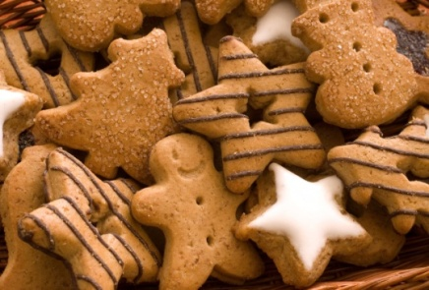
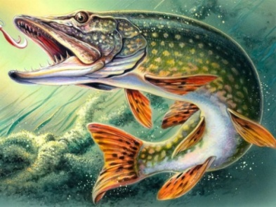
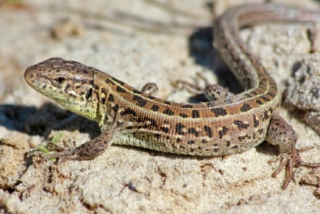
Игра «Послушай и Назови»
ЧЕБУРАШКА
ОВОЩИ
ЯЩИК
ЧЕМОДАН
ПЕЧЕНЬЕ
ЩУКА
КЛЮЧ
ЯЩЕРИЦА

Slide 5
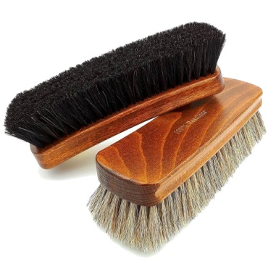
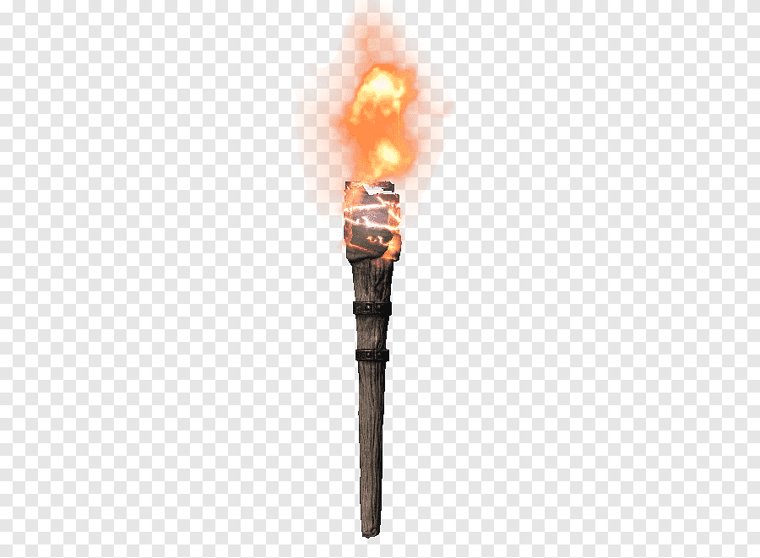
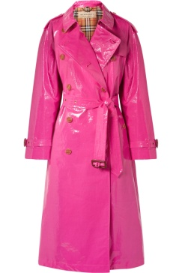
Замени в словах звук ч звуком Щ.
ЧЁЛКА – ЩЁЛКА (ТРЕЩИНА)
ЧЁТКИ -
ЩЁТКИ
ГОРЯЧИЙ -
ГОРЯЩИЙ
ЗАМЕЧАТЬ -
ЗАМЕЩАТЬ
РАЗМЕЧАТЬ -
РАЗМЕЩАТЬ
ПЛАЧ -
ПЛАЩ

Slide 6
Измени окончание
ЧУДЕСН АЯ
ЩЕНОК
ЫЙ
ЧУДЕСН ОЕ
ВЕЩЬ
АЯ
ЧУДЕСН ЫЙ
ЩИ
ЫЕ
ЧУДЕСН ЫЕ
СУЩЕСТВО
ОЕ

Slide 7
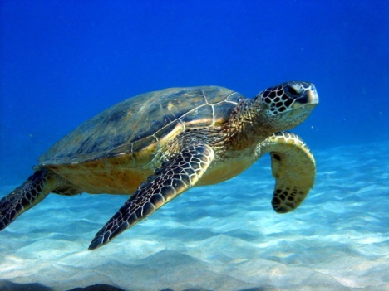
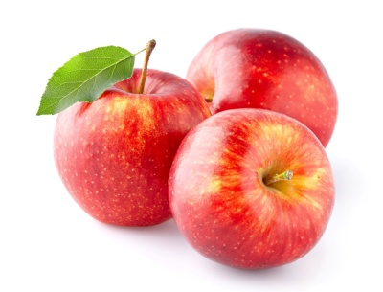
Дополни предложение
НИНОЧКЕ КУПИЛИ В МАГАЗИНЕ ОСЕННИЙ
ПЛАЩ
У ШУРЫ ЩЕГЛОВА ЕСТЬ
ЯБЛОЧКИ
НА ДАЧЕ РАСТУТ
И СОЧНЫЕ

Slide 8
МОЛОДЕЦ!

Slide 9
Использованные изображения
http://www.potolok-art.ru/images/mea1.jpg
http://libfoto.ru/uploads/posts/2009-04/1239737948_psd_romantic-background-col.jpg
http://900igr.net/datai/istorija/Mir-istorii/0002-007-Mir-istorii.png
http://img.lenagold.ru/o/oliv/olivka03.png
http://www.hcpl.net/sites/default/files/parthenon.gif
Шаблон презентации разработала
Олифирова Татьяна Ивановна,
учитель русского языка и литературы
СОШ № 14 г. Северодонецка

